Slide 1
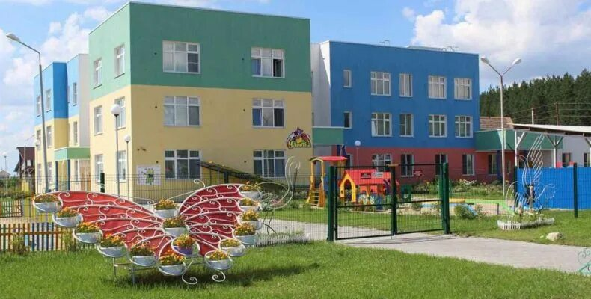
Создание единого образовательного пространства «Детский сад – семья» в соответствии с федеральным государственным образовательным стандартом

Slide 2
Взаимодействие

Slide 3
Цель сотрудничества детского сада и семьи – создание необходимых условий для развития партнерских и доверительных отношений с семьями воспитанников, которые обеспечивают целостное развитие личности дошкольника.

Slide 4
Задачи:
повышение психолого-педагогической компетентности родителей.
изучение, обобщение и обмен опытом семейного воспитания.
приобщение родителей к участию в жизни детского сада через поиск и внедрение наиболее эффективных форм взаимодействия.

Slide 5
Способы информирование родителей
о жизни группы и ДОУ:
официальный сайт ДОУ;
социальные сети «Вконтакте», Телеграм;
стенды;
личное общение;
еженедельные задания в тетрадях по пройденному материалу, лексической теме;
личные блоги воспитателей на международном образовательном портале Maam .ru.

Slide 6
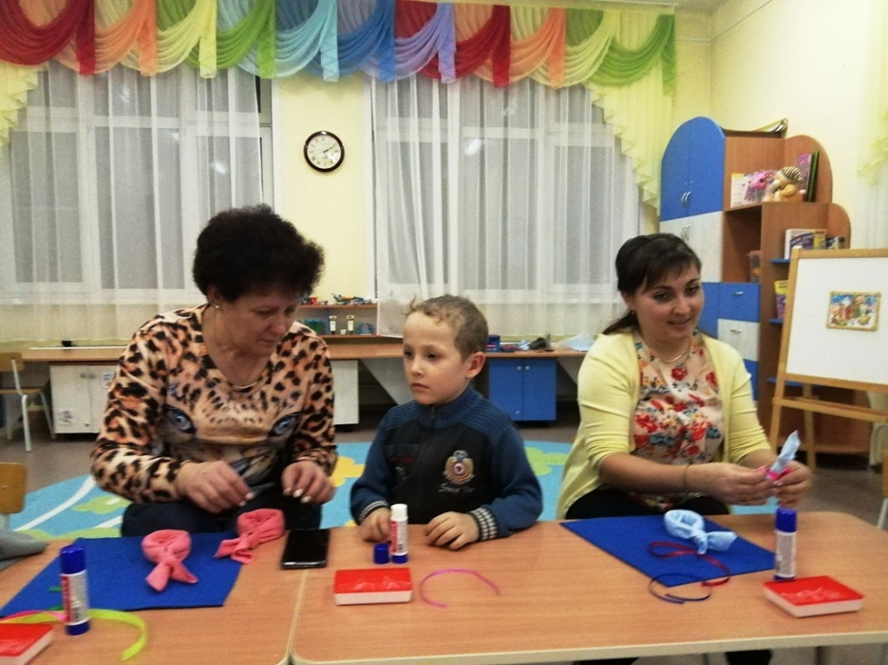
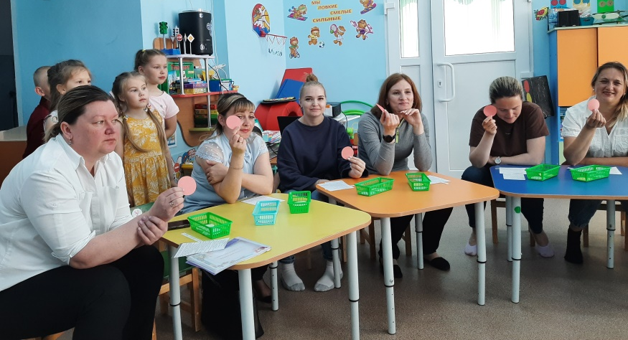
Родительское собрание
«Как развивать речь в кругу семьи»
(методы кейс, квадро)
Родительское собрание
«Скоро, скоро Новый год»
(мастер-класс)
Родительское собрание
«Путешествие в страну знаний»
(семинар-практикум)

Slide 7
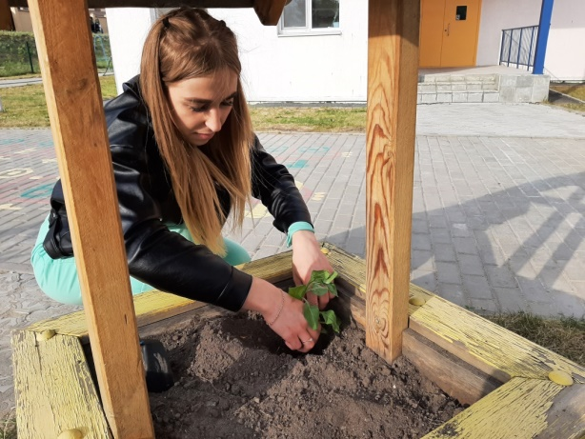
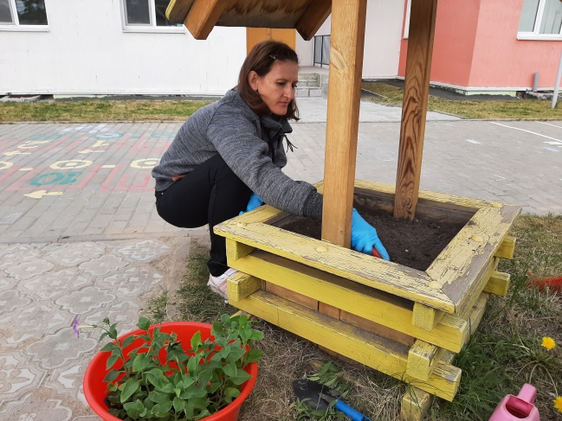
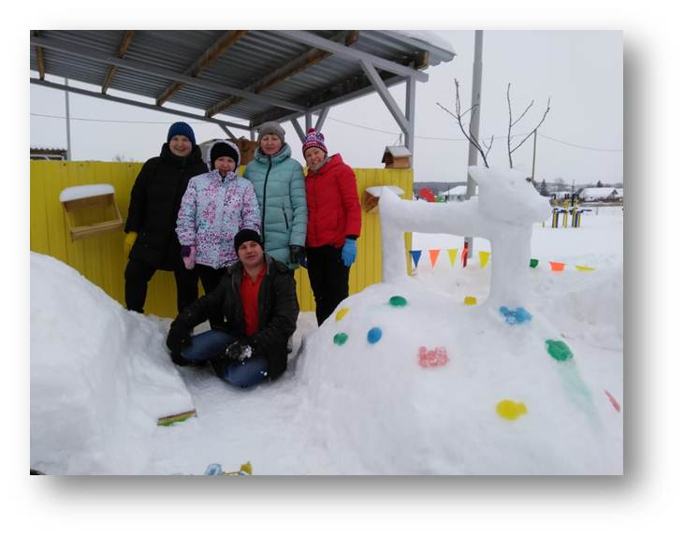
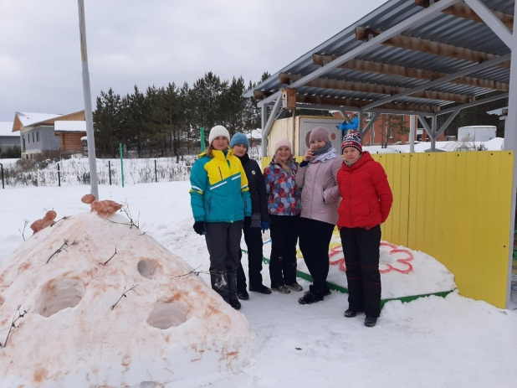
Трудовой десант «Зеленый участок»
Трудовой десант «Снежный городок»

Slide 8
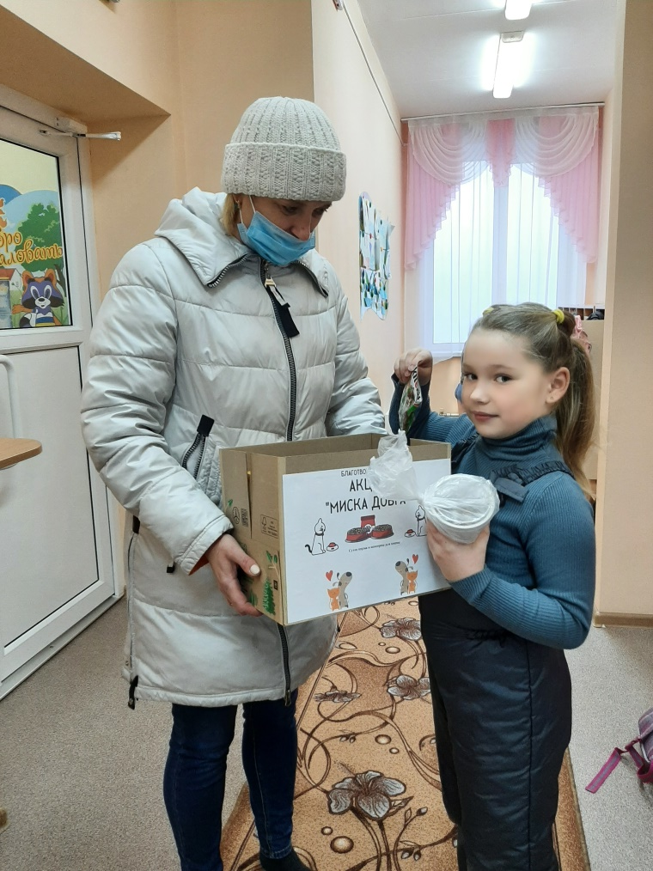
Благотворительная акция
«Миска добра»
Благотворительная ярмарка «День добрых дел»

Slide 9
Флешмоб
«Мы за здоровый образ жизни»
Флешмоб
«Да здравствует семья!»

Slide 10
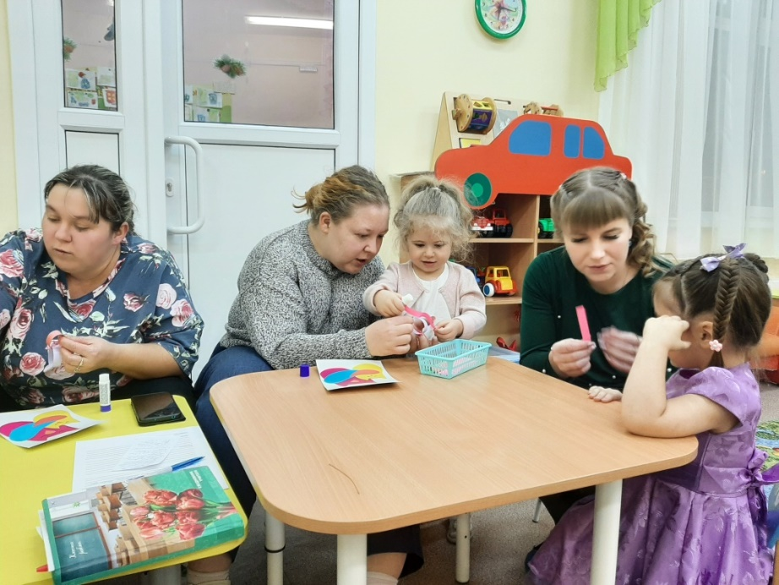
Проект «В мире животных»
(изготовление кормушки для лосей)
Проект «Зимушка - зима»
(изготовление гирлянды)

Slide 11
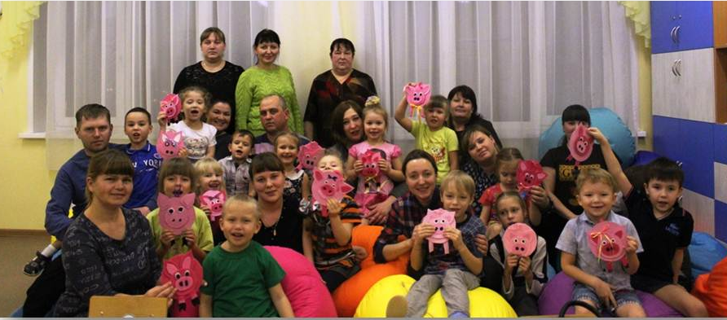
Семинар-практикум
«Пальчиками играем, речь развиваем»
Квест-игра
Мастер – класс
«Символ года»

Slide 12
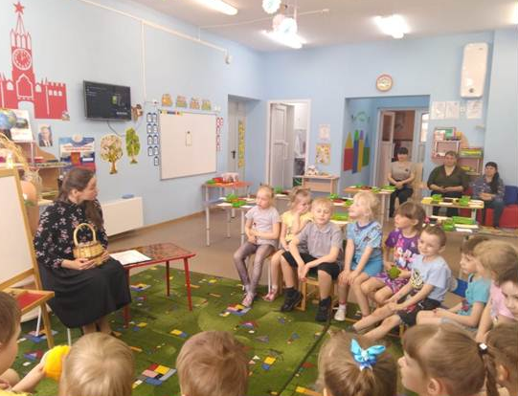
День открытых дверей

Slide 13
Конкурс
«Наша армия родная»
Конкурс
«Краски осени»
Конкурс «День рождение детского сада»

Slide 14
Спортивное развлечение
«Пожарные люди – отважные»
(с приглашением инструктора ВДПО)

Slide 15
Литературный вечер
«Русские народные сказки»
Конкурс
«Речевой турнир»

Slide 16
Экологическая акция «Сад памяти»

Slide 17
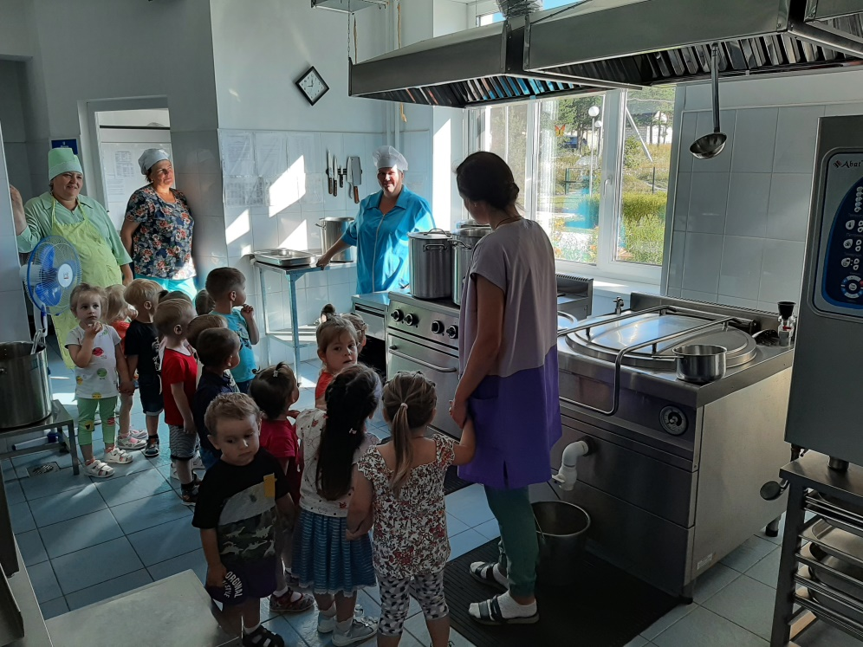
Экскурсия в швейную мастерскую к бабушке воспитанницы младшей группы
Экскурсия на кухню детского сада к маме воспитанника средней группы

Slide 18
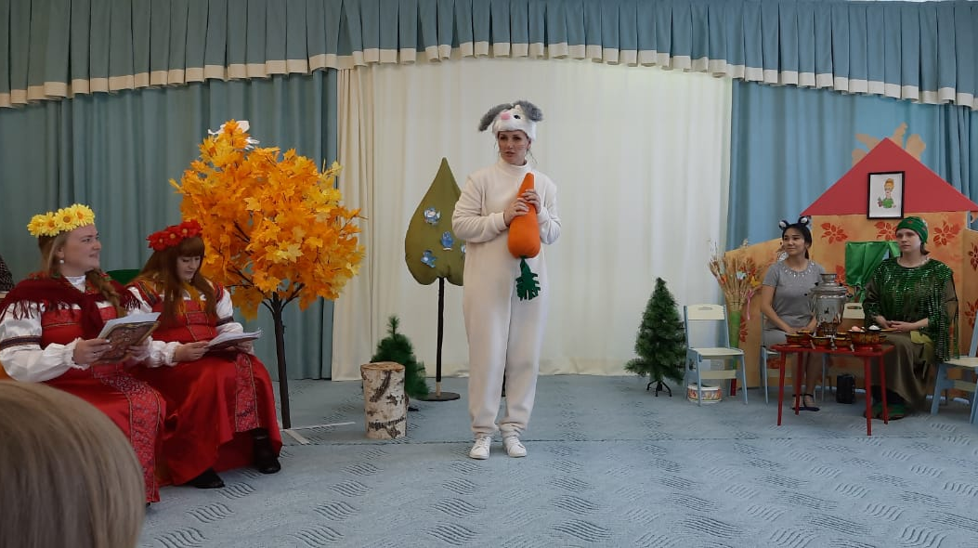
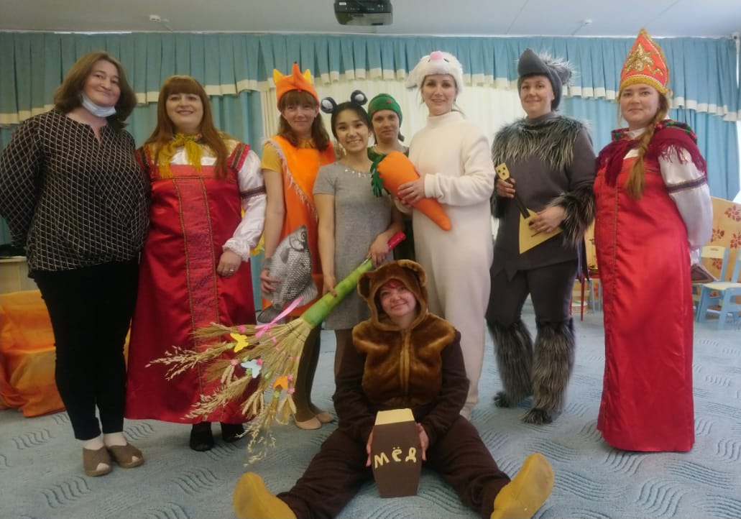
Театрализованная постановка
«Теремок на новый лад»

Slide 19
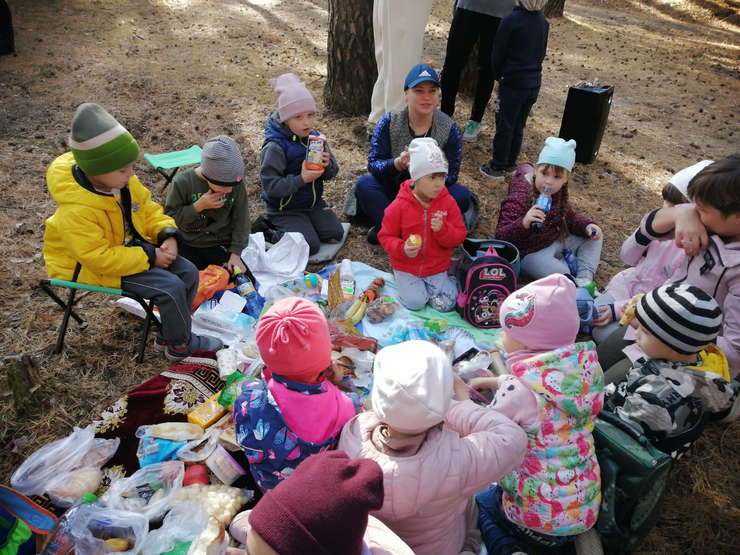
Туристический поход «Семейный пикник»

Slide 20
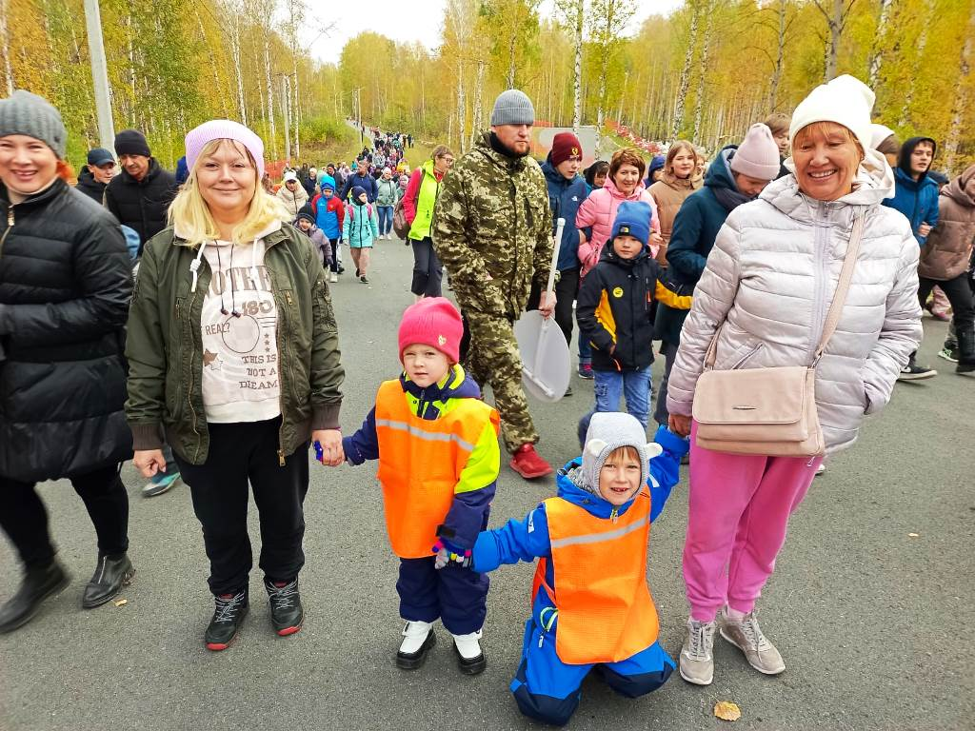
Всероссийский день бега «Кросс нации»
Всероссийский день ходьбы

Slide 21
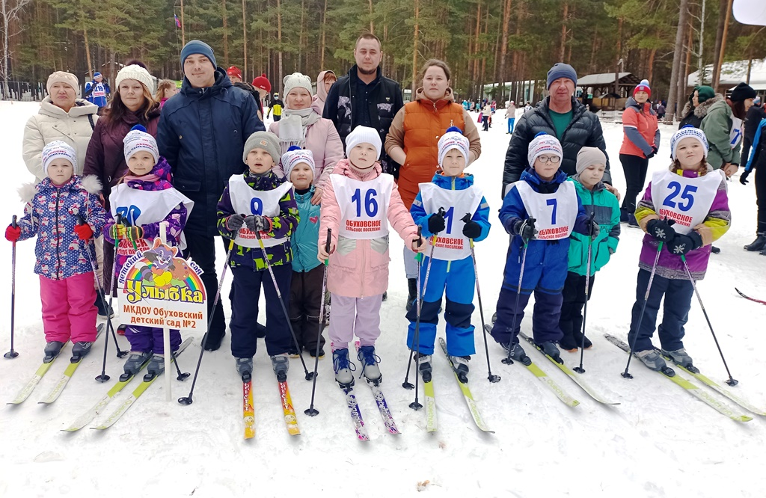
Досуг «Мы коньки свои возьмем и кататься все пойдем»
Лыжня России

Slide 22
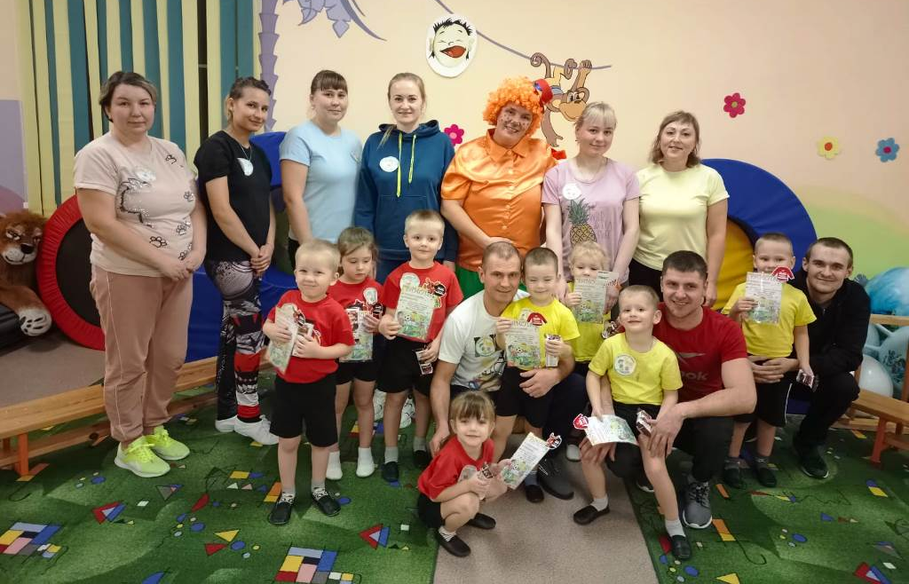
Военно-спортивная игра «Зарница»
Физкультурное развлечение
«Папа, мама, я – все за ЗОЖ семья моя»

